Slide 1

Matemática e suas Tecnologias - Matemática
Ensino Médio, 2ª Série
PROBABILIDADE CONDICIONAL

Slide 2
MATEMÁTICA, 2º Ano
Probabilidade Condicional
Exemplo 1:
Ao jogarmos um dado não viciado e observarmos a face de cima, consideremos o evento B = {o resultado é ímpar}. Temos que P(B)=3/6=0,5. Essa é a probabilidade antes que a experiência se realize.
Suponhamos agora que, realizada a experiência, alguém nos informe que o resultado não foi o número 6, isto é, que A={o resultado é diferente de 6} ocorreu.
Observemos agora que passamos a ter apenas 5 casos possíveis, dos quais 3 são favoráveis à ocorrência de B. Passamos a ter uma probabilidade de B na certeza de A,
P(B|A)=3/5=0,6.

Slide 3
MATEMÁTICA, 2º Ano
Probabilidade Condicional
Exemplo 2:
A tabela abaixo dá a distribuição dos alunos de uma turma, por sexo e por disciplina que está cursando.
Disciplina | Homens(H) | Mulheres(F) | Total
Cálculo I (C) | 15 | 4 | 19
Estatística (E) | 16 | 15 | 31
Física (F) | 6 | 0 | 6
Outros (O) | 4 | 2 | 6
Total | 41 | 21 | 62
Escolhe-se, ao acaso, um aluno. Defina os eventos:
H: o aluno selecionado é do sexo masculino
C: o aluno selecionado é do cálculo.

Slide 4
MATEMÁTICA, 2º Ano
Probabilidade Condicional
Exemplo 2:
Note que P(H) = 41/62, P(C)=19/62, mas, dentre os alunos do cálculo, temos que a probabilidade de ele ser do sexo masculino é:
15/19. Isto é,
P(H|C)=15/19

Slide 5
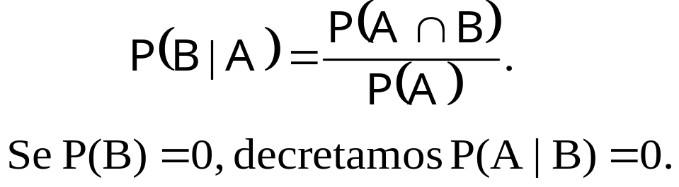
MATEMÁTICA, 2º Ano
Probabilidade Condicional
Definição
Dados dois eventos A e B, com P(A) ≠ 0, a probabilidade condicional de B, na certeza de A é o número
É muito comum o uso dessa fórmula para o cálculo de P(A∩B). Pois, P(A∩B)=P(A).P(B|A)

Slide 6
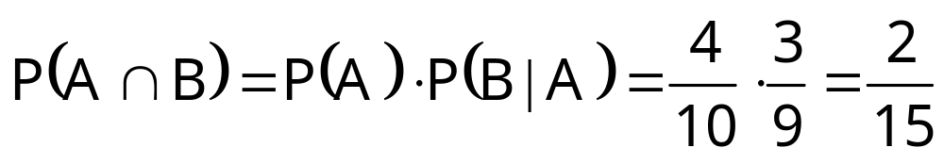
MATEMÁTICA, 2º Ano
Probabilidade Condicional
Exemplo 3:
Numa caixa, contendo 4 bolas vermelhas e 6 bolas brancas, retiram-se, sucessivamentem e sem reposição, duas bolas dessa urna. Determine a probabilidade de ambas serem vermelhas.
Solução: Sejam A = {a primeira bola é vermelha} e B = {a segunda bola é vermelha}, temos:

Slide 7
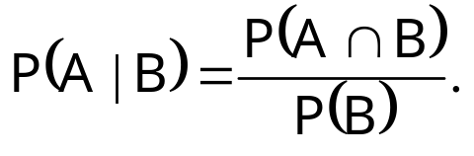
MATEMÁTICA, 2º Ano
Probabilidade Condicional
Exemplo 4:
Numa caixa, contendo 4 bolas vermelhas e 6 bolas brancas, retiram-se, sucessivamente e sem reposição, duas bolas dessas, urna. Determine a probabilidade da primeira bola ser vermelha, sabendo que a segunda bola é vermelha.
Solução: Sejam A = {a primeira bola é vermelha} e B = {a segunda bola é vermelha}, temos:

Slide 8
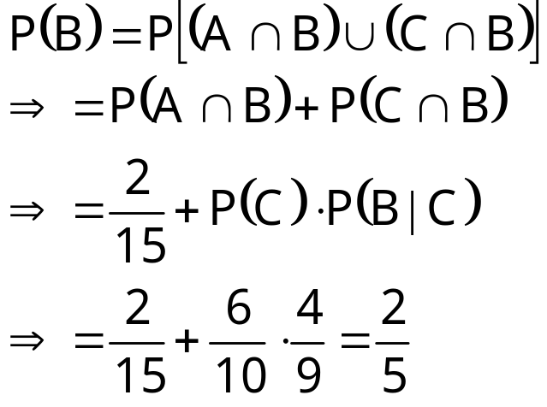

MATEMÁTICA, 2º Ano
Probabilidade Condicional
Exemplo 4: (continuação)
Sabemos que P(A∩B) = 2/15 (exemplo anterior) e que P(C) = {a primeira bola é branca}. Então, basta calcular P(B).
Logo,
Então,

Slide 9








MATEMÁTICA, 2º Ano
Probabilidade Condicional
Exemplo 4: (continuação)
Outra abordagem que podemos dar a problemas com vários estágios é o uso das árvores de probabilidade.

Slide 10

MATEMÁTICA, 2º Ano
Probabilidade Condicional
Exemplo 4: (continuação)
P(A∩B) = 4/10 . 3/9 = 2/15
P(B) = 4/10 . 3/9 + 6/10 . 4/9 = 2/5
Então,

Slide 11
MATEMÁTICA, 2º Ano
Probabilidade Condicional
Exemplo 5:
Escolhe-se uma entre três moedas. Duas dessas moedas são não viciadas e a outra tem duas caras. A moeda selecionada é lançada e é obtida uma cara. Qual é a probabilidade de ter sido selecionada a moeda de duas caras?

Slide 12








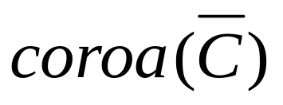
MATEMÁTICA, 2º Ano
Probabilidade Condicional
Exemplo 5: (continuação)

Slide 13
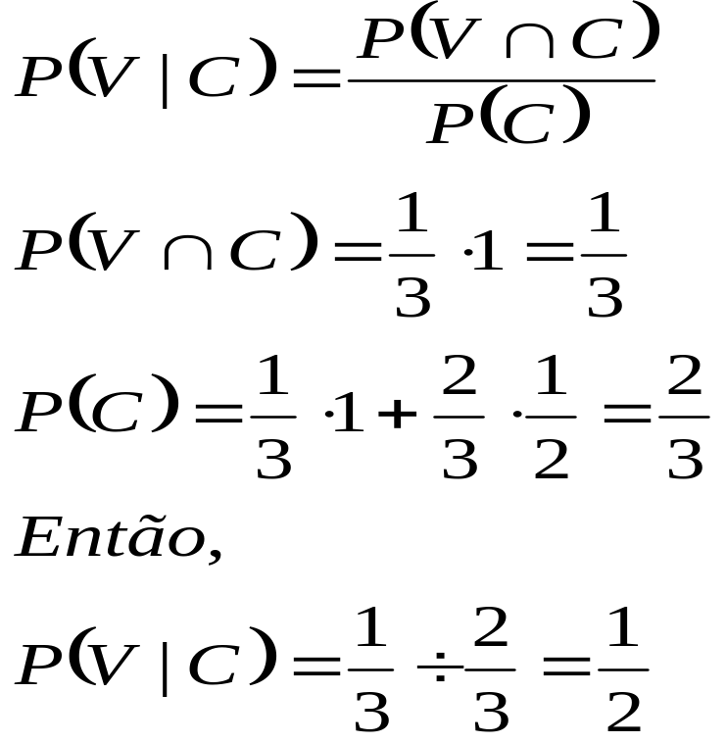
MATEMÁTICA, 2º Ano
Probabilidade Condicional
Exemplo 5: (continuação)

Slide 14
MATEMÁTICA, 2º Ano
Probabilidade Condicional
Teorema da Probabilidade Total
A utilização desse resultado consiste em que, muitas vezes, é difícil calcular a probabilidade de um evento A em forma direta, mas se pode conhecer a probabilidade de ele acontecer, dado que ocorreram outros eventos B, que formam uma partição do espaço amostral.

Slide 15
MATEMÁTICA, 2º Ano
Probabilidade Condicional
Teorema da Probabilidade Total
Sejam A e B dois eventos.
Há duas maneiras de A ocorrer: ou A e B ocorrem (A∩B) ou A e B^{c} ocorrem (A∩B^{c}). Desta forma A= (A∩B)U(A∩B^{c}), onde (A∩B) e (A∩B^{c}) são disjuntos.
Pela regra da soma:
P(A)=(A∩B)U(A∩B^{c})
Pela regra do produto:
P(A) = P(B) . P(A | B) + P(B^{c}) . P(A | B^{c})
(regra da probabilidade total)
A
B

Slide 16
MATEMÁTICA, 2º Ano
Probabilidade Condicional
Exemplo 6:
Uma determinada peça é manufaturada por 3 fábricas: A, B e C. Sabe-se que A produz o dobro de peças que B e que B e C produzem o mesmo número de peças. Sabe-se ainda que 2% das peças produzidas por A e por B são defeituosas, enquanto que 4% das produzidas por C são defeituosas. Todas as peças produzidas são misturadas e colocadas em um depósito. Se do depósito for retirada uma peça ao acaso, qual a probabilidade de que ela seja defeituosa (1)?

Slide 17
MATEMÁTICA, 2º Ano
Probabilidade Condicional
Exemplo 6: (Continuação)
Solução:
Considerem-se os seguintes eventos:
D = { A peça é defeituosa }, A = { A peça provém da fábrica A }, B = { A peça é a da fábrica B } e C = { A peça é da fábrica C }.
Temos: P(A) = 50%, P(B) = P(C) = 25%.
Temos também que P(D|A) = P(D|B) = 2% e que P(D|C) = 4%.
Pelo teorema da probabilidade total:
P(D) = P(A).P(D/A) + P(B).P(D/B) + P(C).P(D/C) = 0,5.0,02 + 0,25.0,02 + 0,25.0,04 =2,50%, pois A, B e C formam uma partição do espaço amostral S (2).

Slide 18
MATEMÁTICA, 2º Ano
Probabilidade Condicional
Teorema de Bayes
Em teoria da probabilidade, o Teorema de Bayes mostra a relação entre uma probabilidade condicional e a sua inversa; por exemplo, a probabilidade de uma hipótese dada pela observação de uma evidência e a probabilidade da evidência dada pela hipótese. Esse teorema representa uma das primeiras tentativas de modelar, de forma matemática, a inferência estatística, feita por Thomas Bayes (3).

Slide 19
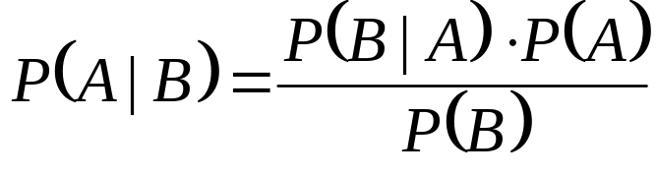
MATEMÁTICA, 2º Ano
Probabilidade Condicional
Teorema de Bayes
O teorema de Bayes é um corolário (consequência imediata de um teorema) do teorema da probabilidade total. E com ele é capaz o cálculo da seguinte probabilidade:
Onde,
- P(A) e P(B) são as probabilidades a priori de A e B.
- P(B|A) e P(A|B) são as probabilidades posteriores de B condicional a A e de A condicional a B, respectivamente.

Slide 20
MATEMÁTICA, 2º Ano
Probabilidade Condicional
Exemplo 7:
Para estimar a proporção de usuários de drogas em certa comunidade, pede-se ao entrevistado que, longe das vistas do entrevistador, jogue uma moeda: se o resultado for cara, responda a
“você usa drogas?” e, se o resultado for coroa, responda a “sua idade é um número par?”. Assim, caso o entrevistado diga sim, o entrevistador não saberá se ele é um usuário de drogas ou se apenas tem idade p.

Slide 21
MATEMÁTICA, 2º Ano
Probabilidade Condicional
Exemplo 7: (continuação)
Esse processo é bastante eficaz em pesquisas estatísticas, pois, para evitar o constrangimento, muitos entrevistados mentiriam sobre o assunto, deixando assim o resultado fora da realidade.
Se s é a probabilidade de um entrevistado responder sim, s é facilmente estimado pela proporção de respostas sim obtidas nas entrevistas.
A relação entre s e p pode ser determinada pela árvore abaixo.

Slide 22







MATEMÁTICA, 2º Ano
Probabilidade Condicional
Exemplo 7: (continuação)
A relação entre s e p pode ser determinada pela árvore abaixo.

Slide 23


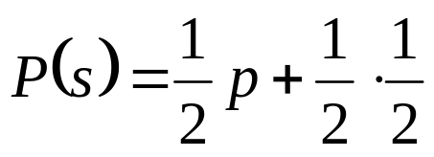

MATEMÁTICA, 2º Ano
Probabilidade Condicional
Exemplo 7: (continuação)
Daí,
Proporção de usuários de drogas = 2.P(s) - 0,5
Por exemplo, se 35% dos entrevistados respondem sim, você pode estimar em 20% a proporção de usuários de drogas.

Slide 24
MATEMÁTICA, 2º Ano
Probabilidade Condicional
Exercícios de Fixação
01. Joga-se um dado não viciado duas vezes. Determine a probabilidade condicional de obter 2 na primeira jogada sabendo que a soma dos resultados foi 7.

Slide 25
MATEMÁTICA, 2º Ano
Probabilidade Condicional
Exercícios de Fixação
02. Um estudante resolve um teste de múltipla escolha de 10 questões, com 5 alternativas por questão. Ele sabe 60% da matéria do teste. Quando ele sabe uma questão, ele acerta, e, quando não sabe, escolhe a resposta ao acaso. Se ele acerta uma questão, qual é a probabilidade de que tenha sido por acaso?

Slide 26
Exercícios de Fixação
03. Uma pesquisa realizada entre 1000 consumidores, registrou que 650 deles trabalham com cartões de crédito da bandeira MasterCard, que 550 trabalham com cartões de crédito da bandeira VISA e que 200 trabalham com cartões de crédito de ambas as bandeiras. Qual a probabilidade de, ao escolhermos, desse grupo, uma pessoa que utiliza a bandeira VISA, ser também um dos consumidores que utilizam cartões de crédito da bandeira MasterCard (4)?

